Slide 1

Sistema Empresarial de Gestión de Tickets, Clientes, Proveedores e Insumos.

Slide 2
Índice
Introducción
Demo
Análisis
  Trabajo – Desvíos
  Trabajo – Previsto vs Realizado
  Costos – Previsto vs Realizado
  Costos – Desvíos
  Desvíos – Incidencias Parciales
  Recursos
  Aspectos Destacables
Lecciones Aprendidas

Slide 3
Introducción
El Sistema de Gestión de Tickets contempla las siguientes funcionalidades
Maestro de Clientes
Maestro de Proveedores
Maestro de Insumos
Gestión de Tickets
Agenda (Home)
Maestro de Empleados
Seguridad
Alertas
Reportes

Slide 4
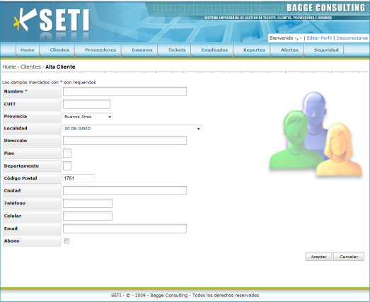
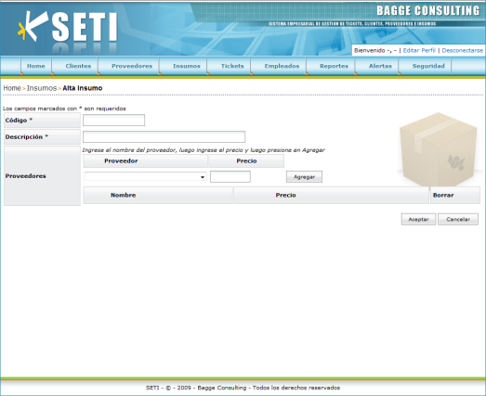
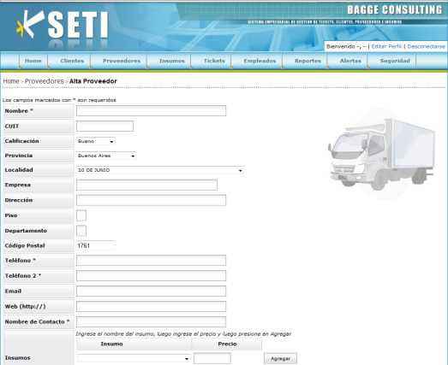
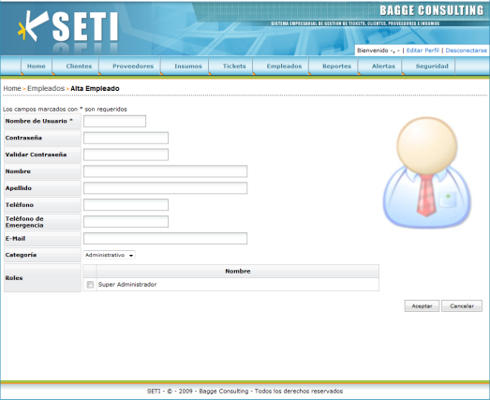
Introducción
Clientes
Insumos
Proveedores
Empleados
Direcciones normalizadas para lograr la integración con Google Maps.
Búsquedas con filtros por los campos mas importantes.

